Slide 1
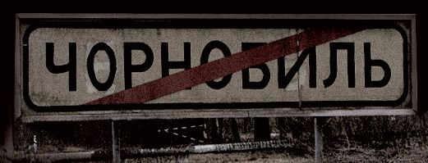
ЧЕРНОБЫЛЬ -
КОЛОКОЛ БЕДЫ

Slide 2



Slide 3
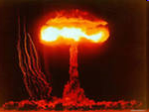
26 апреля
День памяти жертв ядерных аварий и катастроф

Slide 4
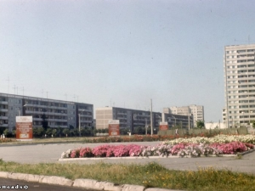
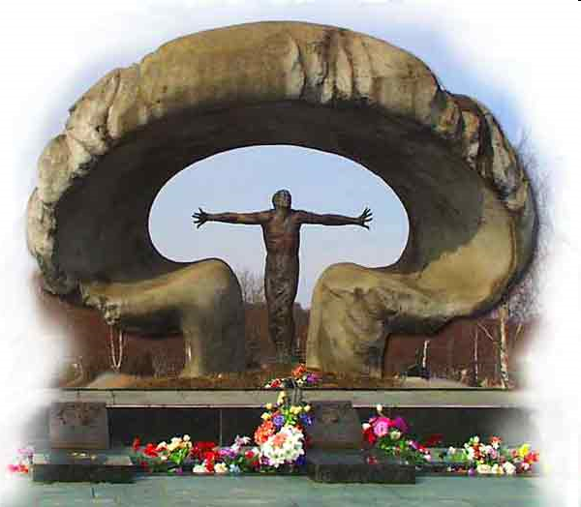
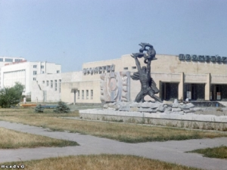
Чернобыль

Slide 5

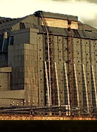
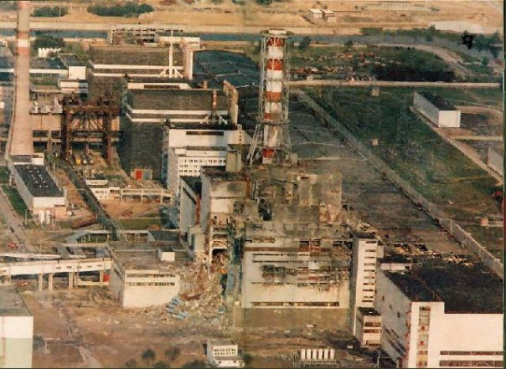
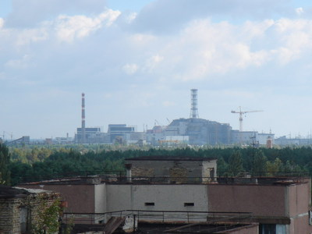
Чернобыльская АЭС

Slide 6
26 апреля 1986 года на одном из реакторов Чернобыльской АЭС произошла печально знаменитая Чернобыльская авария, ставшая крупнейшей катастрофой в истории ядерной энергетики.

Slide 7
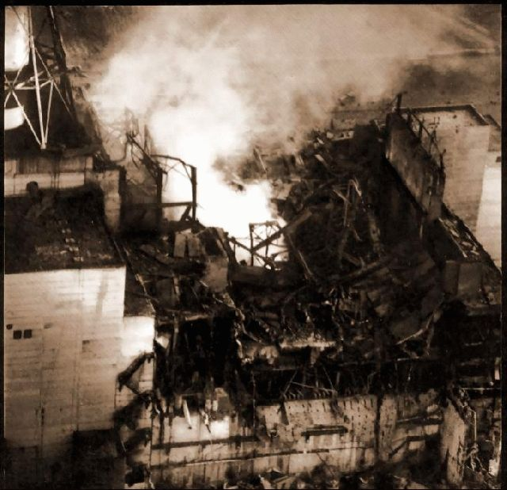
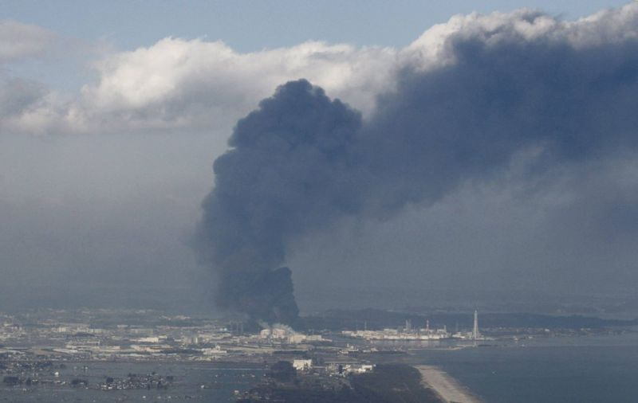
8 из 140 тонн радиоактивного топлива реактора оказались в воздухе

Slide 8
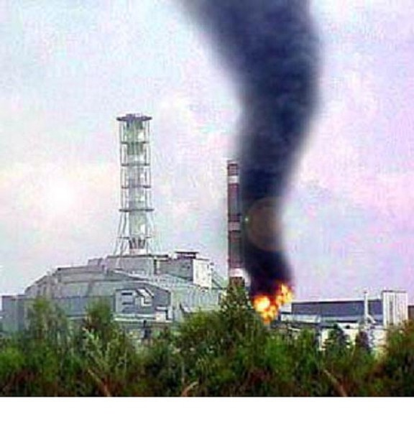
Взметнулся в небо столб огня,
И взрыв разбрызгал блока глыбу.
Застыла в ужасе Земля,
Бедой поднятая на дыбу.
Огонь и мрак - невидим враг,
До смерти шаг - потом бессмертье!
Ни перестрелок, ни атак,
Но жить лишь так - ценою смерти.

Slide 9
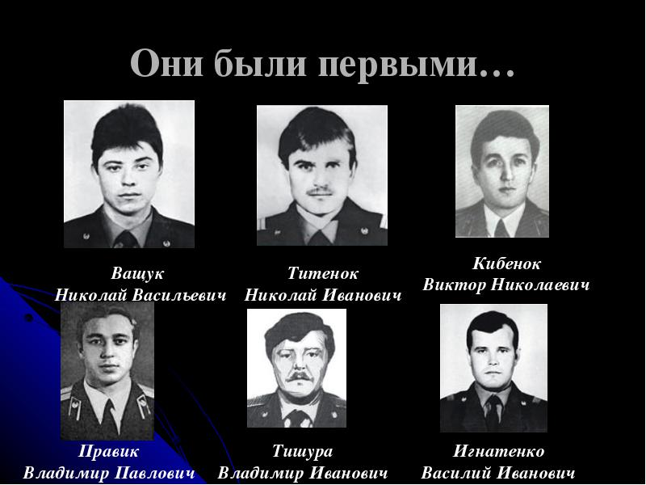

Slide 10
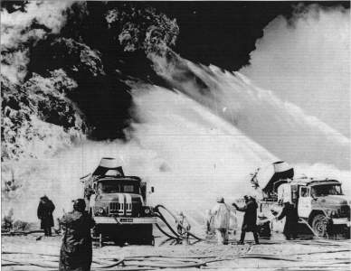
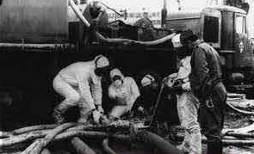
Где все пылает, там не до правил.
На кровле, в битуме - две пары ног.
Лихие парни вы - Владимир Правик,
И друг твой Витька - Виктор Кибенок.
Вы первыми пожарные расчеты.
К машинам бросили в костюмах в эту ночь.
Вам времени не дали на расчеты,
Вы знали - надо станции помочь.
Огонь на блоке бушевал, зверея,
Реактор всё выплевывал графит,
А вы тушили, силы не жалея.
Не думая про собственную жизнь.

Slide 11
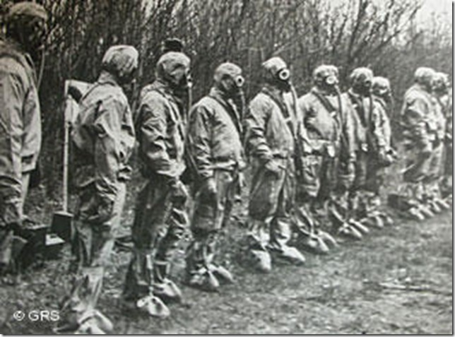
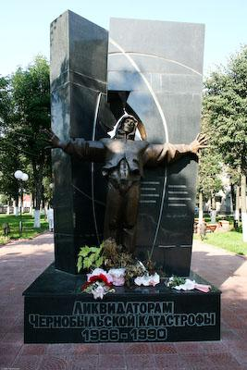
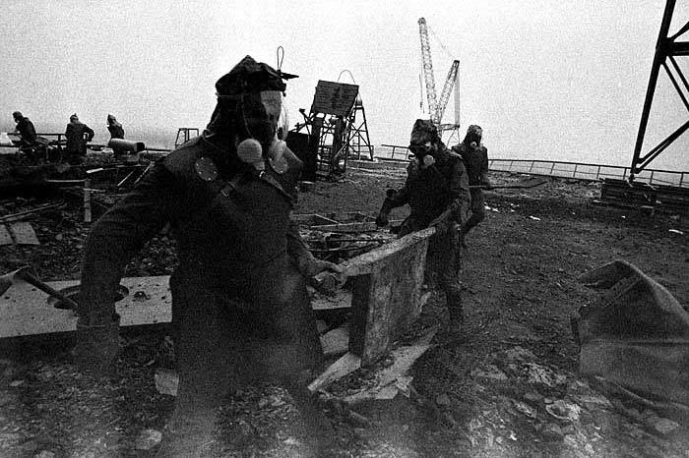

Slide 12
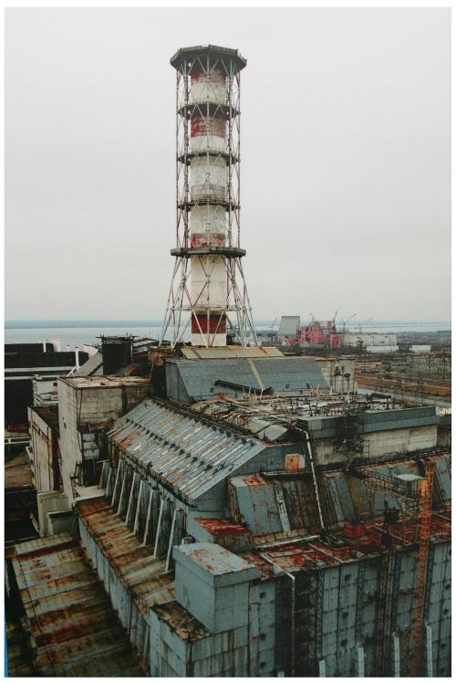
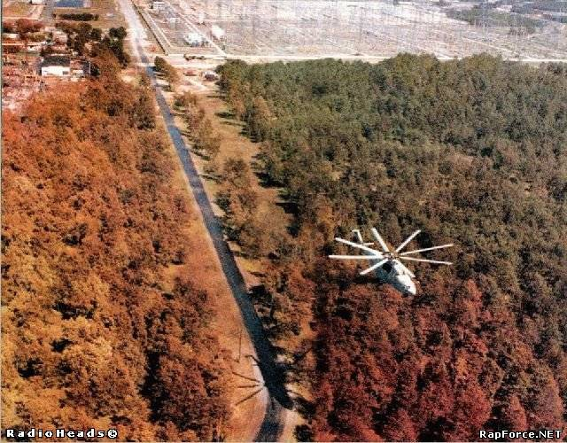
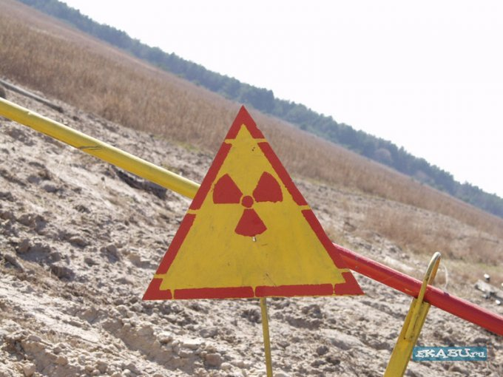

Slide 13
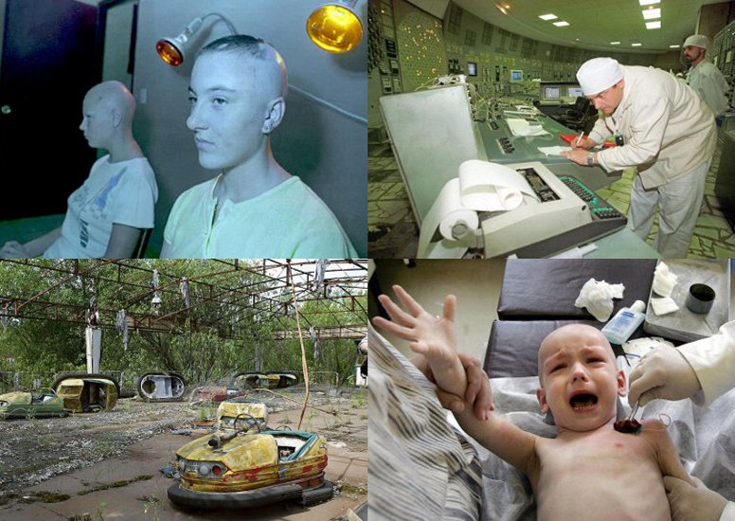

Slide 14
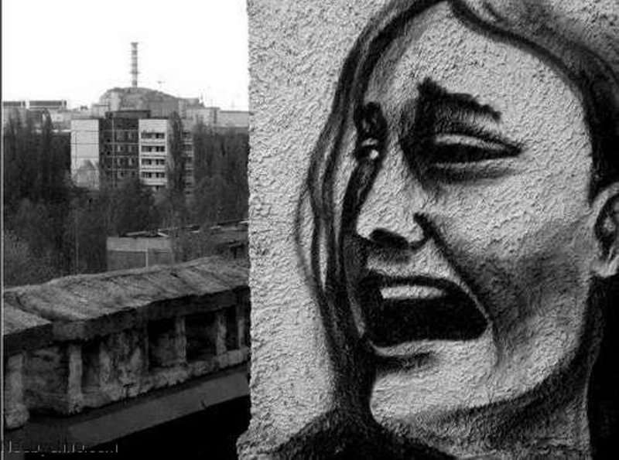

Slide 15
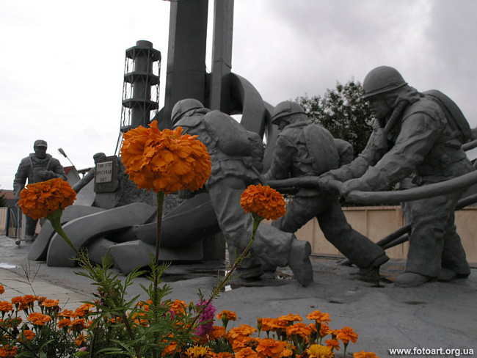
Памятник пожарным, предотвратившим катастрофу в Чернобыле.

Slide 16
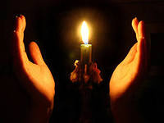

Slide 17
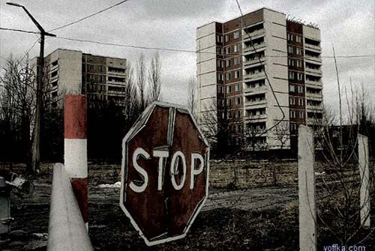
Мой мертвый город, ты так странно жив. –
Заполонив проспекты и бульвары,
деревья заселяют этажи
жилых домов и зрительные залы…
Любовь Сирота

